Slide 1
Jižní Evropa
Ze0169 Regionální geografie Evropy, podzim 2024, Jozef LOPUCH

Slide 2
Vymezení Jižní Evropy?

Slide 3
Vymezení Jižní Evropy
https://eac-consulting.de/the-resurrection-of-southern-europe/

Slide 4
Vymezení Jižní Evropy
https://en.wikipedia.org/wiki/File:Europe_subregion_map_world_factbook.svg

Slide 5
Vymezení Jižní Evropy
https://en.wikipedia.org/wiki/File:European_Regions_EuroVoc.png

Slide 6
Vymezení Jižní Evropy
https://en.wikipedia.org/wiki/File:Europe_subregion_map_UN_geoscheme.svg

Slide 7
Místopis, FG a SG charakteristika
https://play.google.com/store/apps/details?id=com.age.europe.appspot&hl=cs
https://atlas.mapy.cz/?p=000101&id=povrch-zeme&n=m&z=2.3&x=0.000&y=0.000&m=m

Slide 8
Téma: Overturismus
Ze0169 Regionální geografie Evropy, podzim 2024, Jozef LOPUCH

Slide 9
Co je to overturismus?

Slide 10
Co je to overturismus?
„nadměrný růst počtu návštěvníků, který vede k přeplněnosti v oblastech, kde obyvatelé trpí důsledky dočasných a sezónních špiček cestovního ruchu, které si vynutily trvalé změny jejich životních stylů, přístupu k občanské vybavenosti a obecnému blahobytu“ (Milano, Cheer, Novelli, 2018)
„destinace, v nichž hostitelé nebo hosté, místní nebo návštěvníci, cítí, že je zde příliš mnoho návštěvníků a že kvalita života v této oblasti nebo kvalita zážitku nepřijatelně poklesla“ (Responsible Tourism Partnership)
„dopad cestovního ruchu na destinaci, nebo její části, které nadměrně ovlivňují vnímanou kvalita života občanů a/nebo kvalitu zážitků návštěvníků negativním způsobem“ (UNWTO)

Slide 11
Jaké jsou místa overturizmu?

Slide 12
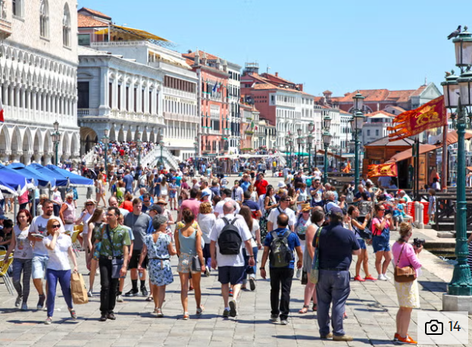
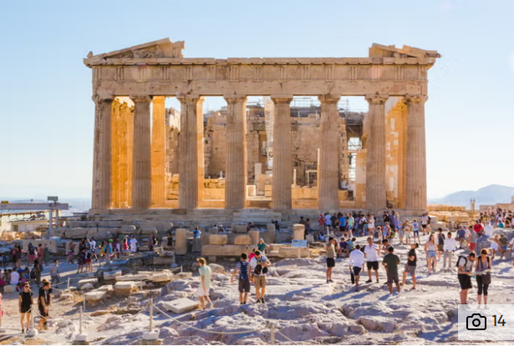
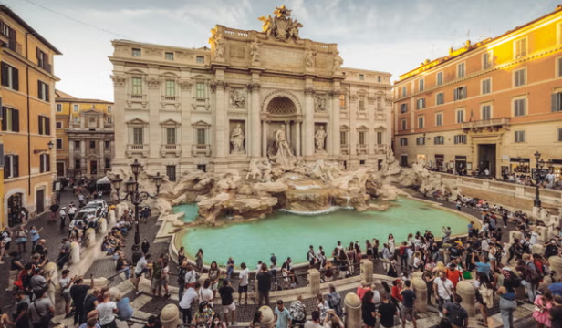
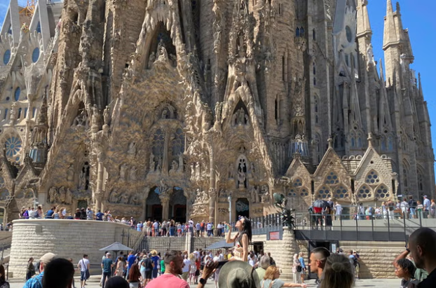
Jaké jsou místa overturizmu?
https://www.independent.co.uk/travel/sustainable-travel/destinations-cracking-down-overtourism-venice-b2587510.html

Slide 13
Jaké jsou příčiny overturizmu?

Slide 14
Jaké jsou příčiny overturizmu?
Nízkonákladové letecké společnosti
Sociální sítě – marketing míst
Změna chování společnosti – víc zaměřená na zážitky
Narůst krátkodobých pronájmů – Airbnb

Slide 15
Jaké jsou dopady overturizmu?

Slide 16
Jaké jsou dopady overturizmu?
Problém se zdroji (např. pitná voda - Řecko)
Fyzické a vizuální znečištění
Poškozování míst
Převaha turistických obchodů nad lokálním podnikáním
Chování turistů
Růst životních nákladů v destinaci, cena bydlení

Slide 17
Jak řešit overturizmus?

Slide 18
Jak řešit overturizmus?
Zdanění, regulace, zákazy
„Demarketizace“, zaměření na změnu skladby turistů
Diverzifikace turistických cílů
Snaha o udržitelný turizmus

Slide 19
https://www.e-unwto.org/pb-assets/unwto/Overtourism_Factsheet.pdf
http://www.crosto.hr/files/file/UNWTO-overtourism.pdf

Slide 20
Jak řešit overturizmus?
„Cestovní ruch by měl být součástí širšího systému řízení, který musí mimo jiné zohledňovat dopravu a mobilitu, zachování veřejných prostranství, místního hospodářství a bydlení, a další aspekty každodenního života. Zásadní význam má výzkum, plánování a těsný a průběžný dialog mezi správci měst, turistickým průmyslem, občanskými společnostmi a místními obyvateli. Možná, že je nadměrný turismus příznakem současné éry bezprecedentního dostatku a hypermobility, důsledkem pozdního kapitalismu. Musíme naléhavě přehodnotit způsob, jakým se města vyvíjejí, abychom udrželi práva jejich obyvatel,“ (Milano, Cheer, Novelli, 2018)

Slide 22
Zdroje
https://socialniteorie.cz/nadmerny-turismus-jako-globalni-rostouci-problem/
https://spravy.rtvs.sk/2024/07/mnohe-turisticke-destinacie-su-preplnene-miestni-obyvatelia-protestuju-v-mestach-po-celej-europe/
https://dennikn.sk/minuta/4115332/
https://www.novinky.cz/clanek/cestovani-florencie-pokracuje-v-tazeni-proti-turistum-chysta-dalsi-zakazy-40497277
https://www.independent.co.uk/travel/sustainable-travel/destinations-cracking-down-overtourism-venice-b2587510.html
https://www.youtube.com/watch?v=l1WJsGNqoeo&t=56s
http://www.crosto.hr/files/file/UNWTO-overtourism.pdf
https://www.e-unwto.org/pb-assets/unwto/Overtourism_Factsheet.pdf
https://www.seznamzpravy.cz/clanek/magazin-cestovani-bude-cestovani-jen-pro-vyvolene-dnes-se-rozhoduje-jak-budeme-cestovat-zitra-257906
https://ct24.ceskatelevize.cz/clanek/ekonomika/zpoplatnit-ci-regulovat-zeme-se-snazi-krotit-nadmernou-turistiku-355576

